Slide 1
目錄
安裝Php documentor與設定------2
安裝Php_CodeSniffer------8
安裝Php_Copy&Paste Detector------10
安裝Php_Lines of code------12
安裝Php_Mess Detector------14
安裝Php Unit------16
安裝Php Storm與設定------18

Slide 2
安裝Php documentor與設定
參考網址http://www.greenhughes.com/content/how-install-phpdocumentor-ubuntu

Slide 3
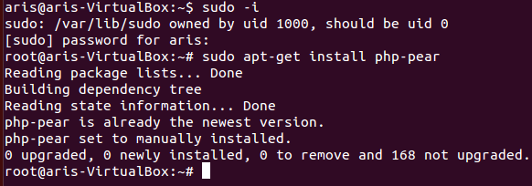
利用PEAR安裝
需先安裝PEAR
使用指令 sudo apt-get install php-pear

Slide 4
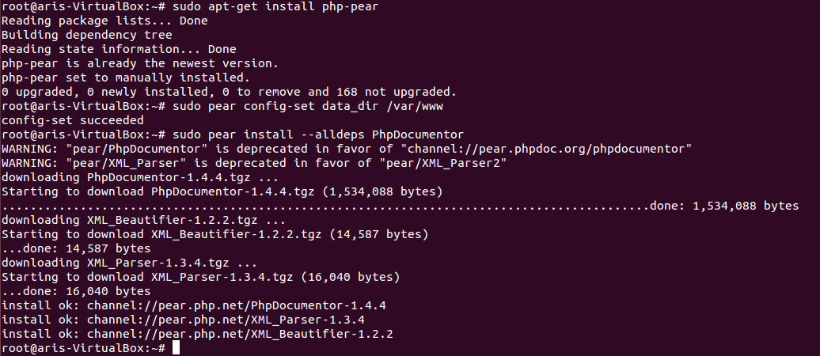
設定PhpDocumentor的安裝位置並下載
sudo pear config-set data_dir /var/www
sudo pear install --alldeps PhpDocumentor

Slide 5

創造輸出目錄並設定www-data的存取權限
sudo mkdir /var/www/html/PhpDocumentor-output
sudo chown www-data /var/www/html/PhpDocumentor-output

Slide 6
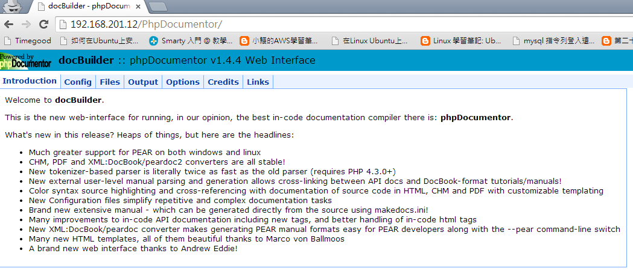
驗證是否安裝成功
輸入網址: http://192.168.201.12/PhpDocumentor/

Slide 7
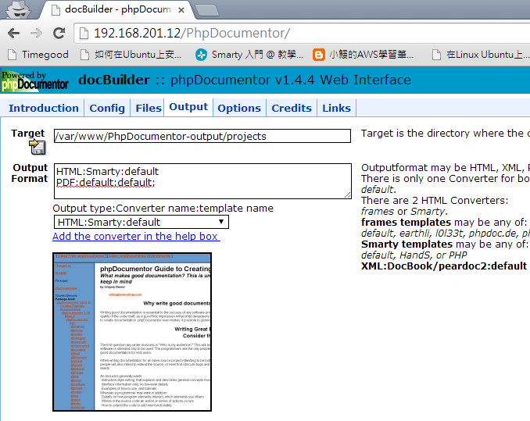
設定輸出目錄與類型
設定為 /var/www/PhpDocumentor-output/projects

Slide 8
安裝Php_CodeSniffer
參考網址http://purencool.com/install-and-test-php_codesniffer-on-ubuntu

Slide 9
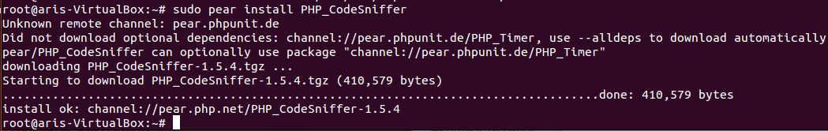
利用PEAR安裝
Sudo pear install PHP_CodeSniffer

Slide 10
安裝Php_Copy&Paste Detector
參考網址http://blog.johnsonlu.org/phpphp-copypaste-detector-phpcpd/

Slide 11

利用PEAR安裝
Sudo pear config-set auto_discover 1
Sudo pear install pear.phpunit.de/phpcpd

Slide 12
安裝Php_Lines of code
參考網址
http://kogentadono.com/2013/05/06/ci-with-jenkins-and-php-part-1-installing-the-php-tools-and-jenkins/

Slide 13
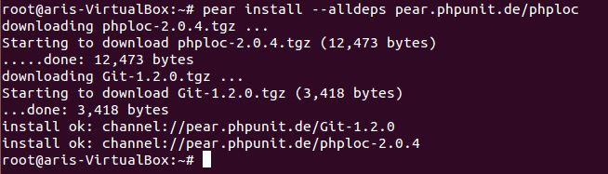
利用PEAR安裝
$pear install --alldeps pear.phpunit.de/phploc

Slide 14
安裝Php_Mess Detector
參考網址
http://pear.phpmd.org/

Slide 15
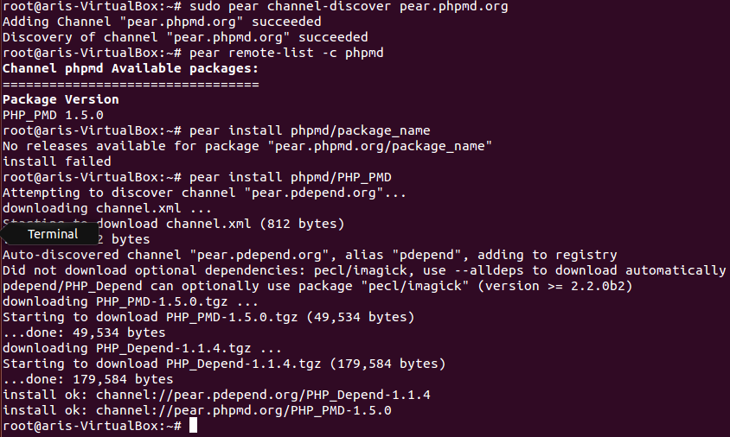
利用PEAR安裝
Sudo pear channel-discover pear.phpmd.org
Pear remote-list –c phpmd
Pear install phpmd/PHP_PMD

Slide 16
安裝Php Unit
參考網址
http://kogentadono.com/2013/05/06/ci-with-jenkins-and-php-part-1-installing-the-php-tools-and-jenkins/

Slide 17
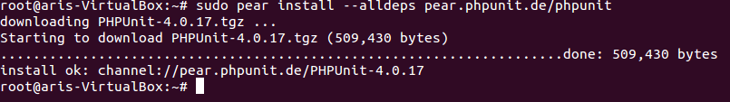
利用PEAR安裝
Sudo pear install --alldeps pear.phpunit.de/phpunit

Slide 18
安裝Php Storm與設定
參考網址
http://wiki.jetbrains.net/intellij/Installing_and_running_PHPStorm_on_Ubuntu/

Slide 19
先安裝Java Runtime for PhpStorm
$ sudo apt-get purge openjdk*
$ sudo apt-get install software-properties-common
$ sudo add-apt-repository ppa:webupd8team/java
$ sudo apt-get update
$ sudo apt-get install oracle-java8-installer

Slide 20
安裝
視覺化安裝流程
http://wiki.jetbrains.net/intellij/Installing_and_running_PHPStorm_on_Ubuntu/

Slide 21
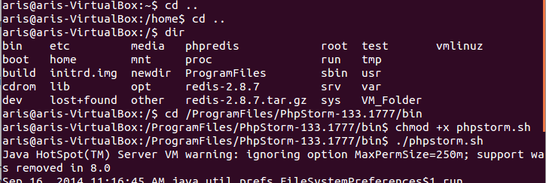
開啟

Slide 22
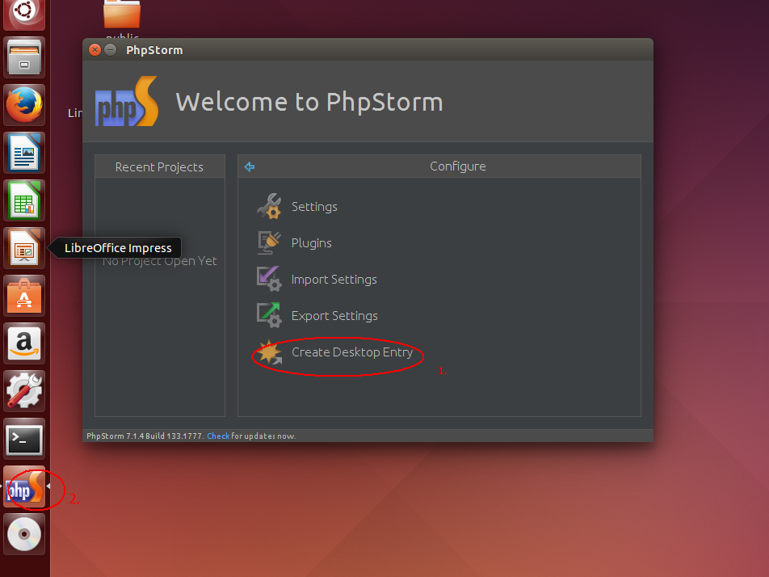
利用視覺化界面建立捷徑
方便往後開啟

Slide 23
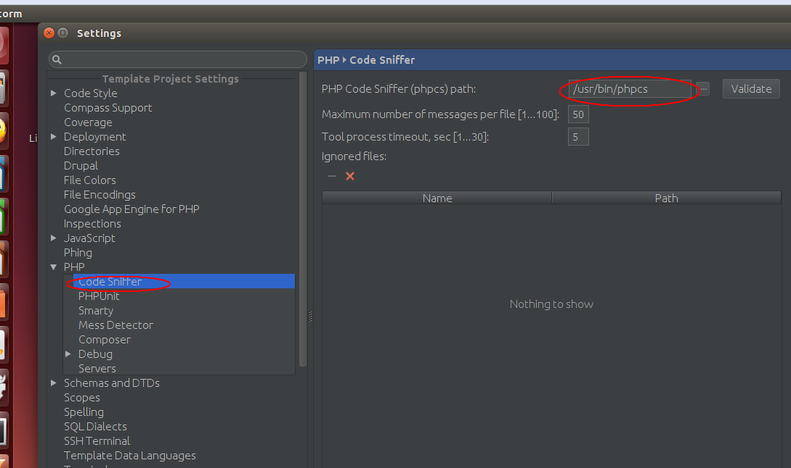
設定 PHPCS 與 PHPMD
https://www.youtube.com/watch?v=Vb33bVvcviE
Code Sniffer => Usr/bin/phpcs
Mess Detector => usr/bin/phpmd

Slide 24
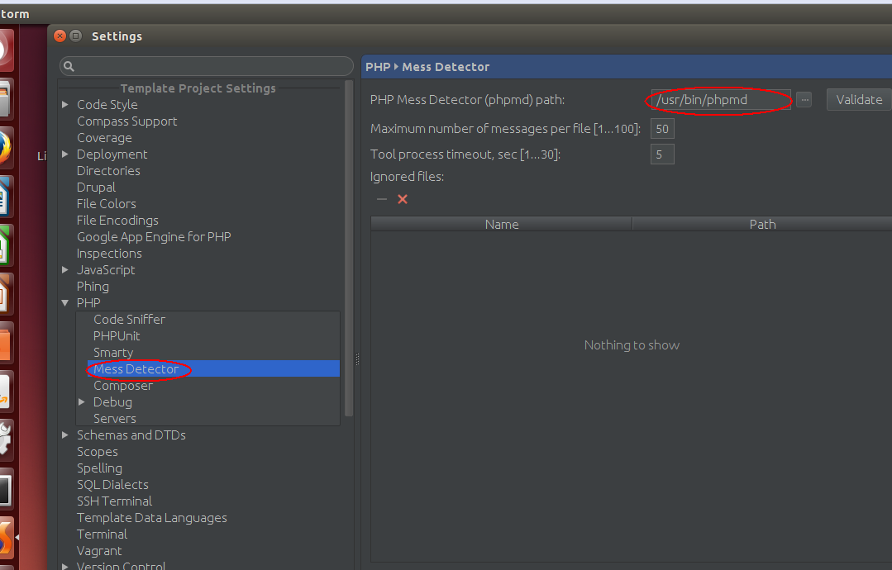

Slide 25
License
https://gist.github.com/monkeymonk/7303942
請低調服用

Slide 26
有幫助的文章
http://www.dewen.io/q/10432/%E4%B8%8D%E5%90%88%E6%B3%95%E8%AF%AD%E6%B3%95-%E3%80%8B%E6%A0%BC%E5%BC%8F%E9%94%99%E4%B9%B1
http://fanli7.net/a/bianchengyuyan/PHP/20140609/514594.html
http://kogentadono.com/2013/05/06/ci-with-jenkins-and-php-part-1-installing-the-php-tools-and-jenkins/

